Slide 1
Mans projekts
Nikola Seleviča 11. klase

Slide 2
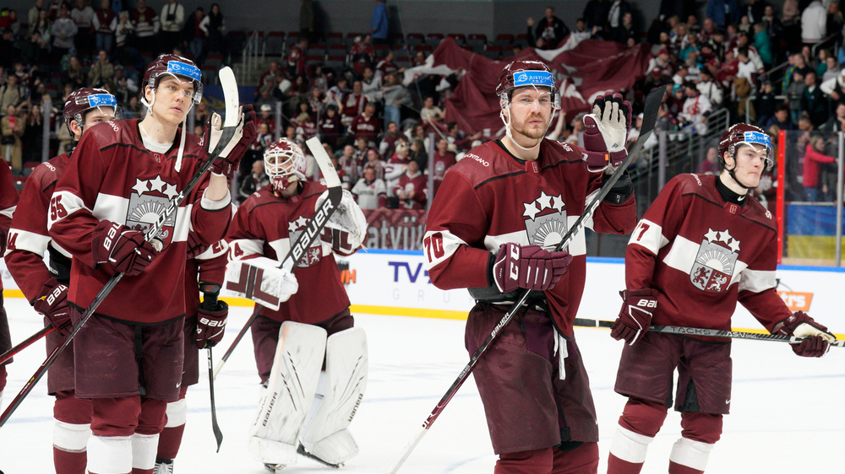

Ievads
Projekta nosaukums: Latvijas hokeja izlases zināšanu tests
Idejas rašanās: pati nodarbojos ar hokeju un drīzumā maijā notiek Pasaules hokeja čempionāts kur arī piedalīsies Latvija.
Ideja: ļauj lietotājiem pārbaudīt savas zināšanas par izlases vēsturi, spēlētājiem un citiem faktiem.

Slide 3

Ievads
Projekta nosaukums: Latvijas hokeja izlases zināšanu tests
Idejas rašanās: pati nodarbojos ar hokeju un drīzumā maijā notiek Pasaules hokeja čempionāts kur arī piedalīsies Latvija.
Ideja: ļauj lietotājiem pārbaudīt savas zināšanas par izlases vēsturi, spēlētājiem un citiem faktiem.

Slide 4
Mērķauditorija
Latvijas hokeja fani un sporta entuziasti
Skolēni un studenti, kuri interesējās par sportu
Ikviens, kurš vēlās pārbaudīt savas zināšanas interaktīvā veidā

Slide 5
Mērķauditorija
Latvijas hokeja fani un sporta entuziasti
skolēni un studenti, kuri interesējās par sportu
Ikviens, kurš vēlās pārbaudīt savas zināšanas interaktīvā veidā

Slide 6
Mērķauditorija
ikviens, kurš vēlās pārbaudīt savas zināšanas interaktīvā veidā
Latvijas hokeja fani un sporta entuziasti
Skolēni un studenti, kuri interesējās par sportu

Slide 7
Projekta lietderīgums
Rada interesi un jaunas zināšanas par Latvijas hokeja izlasi.
Nodrošina izklaidējošu un izglītojošu aktivitāti, ko darīt brīvajā laikā.
Lietotājiem ir iespēja pārbaudīt sevi un salīdzināt rezultātus.

Slide 8
Projekta gaita
Aplikāciju ielādēšana
Projekta ideja
Testa jautājumi un atbildes
Testa koda veidošana
Teksta dizains
Fona dizains
Attēlu ievietošana
Programmas pārbaude
Testēšanas žurnāla izveide
Lietotāja rokasgrāmatas izveide
Prezentācijas veidošana

Slide 9

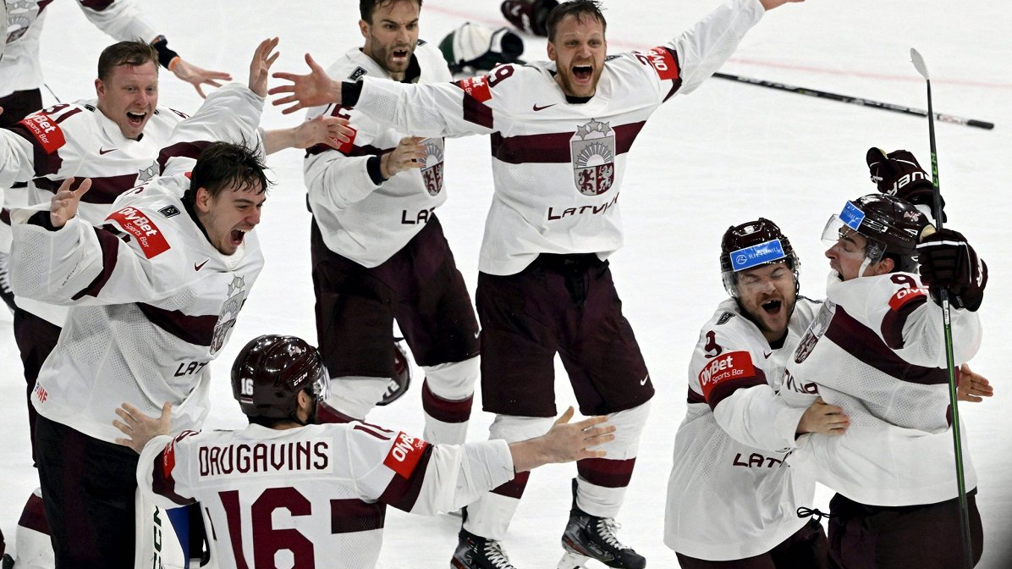
Secinājumi
Problēmas projekta izstrādes laikā.
Personīgais ieguvums.
Iespējas turpināt, papildināt, pilveidot projektu.

Slide 10
Secinājumi
Problēmas projekta izstrādes laikā.
Personīgais ieguvums.
Iespējas turpināt, papildināt, pilveidot projektu.

Slide 11
Paldies par uzmanību!

